Slide 1

Beach Run
20151855 류승현
20152745 김형욱
20150740 김동휘

Slide 2

1
소개 및 작업분담
2
세부설계
3
시연
4
Q&A

Slide 3
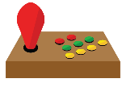
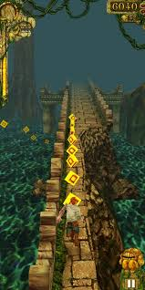
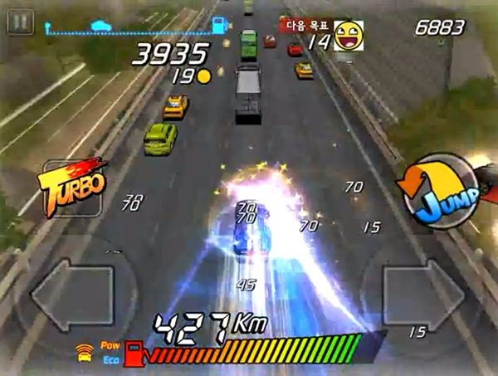
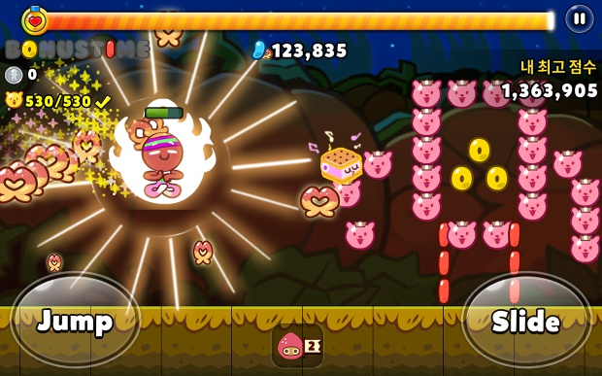
소개
쉽고 간편한 조작이 가능한 킬링 타임용 VR용 Endless Run 게임
템플런
다함께 차차차
쿠키런

Slide 4
소개 - 작업분담
류승현 (팀장) | 아이템별 컨트롤러 및 제너레이터 스크립트 작성, 아이템 별 콜라이더, 프리팹 제작 UI를 위한 감독스크립트 제작, VR컨트롤러, ppt제작,다른 씬의 함수 및 변수 제어
김동휘 | 랜덤 맵 프리팹 제작 및 제너레이터 스크립트 작성 씬 전환 스크립트 제작, VR컨트롤러, bgm 및 프리팹 수정,애니메이션 추가
김형욱 | 캐릭터 프리팹 제작 및 이동,캐릭터 컨트롤러,카메라제어 스크립트 작성,캐릭터 파티클, 콜라이더 제작, VR컨트롤러,에셋 및 이미지 제작,스크립트를 통한 장애물 콜라이더 제어

Slide 5
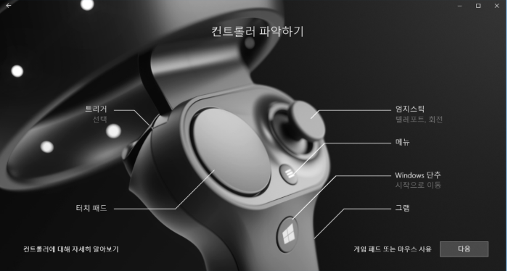
세부 설계-VR컨트롤러
StartScene- 오른쪽 컨트롤러만 사용(트리거- 게임시작)
GameScene- 양쪽 다 사용(왼쪽/오른쪽트리거 -왼쪽/오른쪽 이동)
(오른쪽 터치패드 클릭 – 점프)
EndScene- 양쪽 다 사용(왼쪽 트리거- StartScene으로 이동)
(오른쪽 트리거 – GameScene으로 이동)

Slide 6
세부 설계-레벨 및 속도
레벨 | 1 | 2 | 3 | 4 | 5 | 6 | 7 | …
필요 스코어 | 10 | 20 | 40 | 80 | 160 | 320 | 640 | …
속도 | 기본 속도 5.0f + 레벨/2
장애물에 부딪히면 레벨 1, 필요 스코어 0으로 초기화

Slide 7
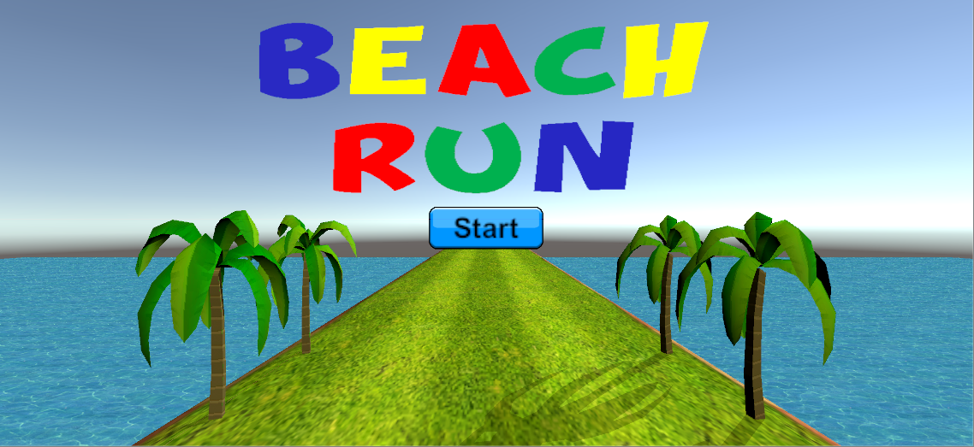
세부 설계 – 씬-StartScene
게임 실행 시 가장 처음 보이는 씬
구성요소: 로고(UI -이미지), 시작버튼(UI-Button), 나무,땅,바다(오브젝트), VR(카메라,컨트롤러)
실행동작: VR컨트롤러(RIGHT)의 트리거 버튼 클릭 시 게임씬으로 이동,
씬 시작 시 BGM자동 재생-무한반복

Slide 8
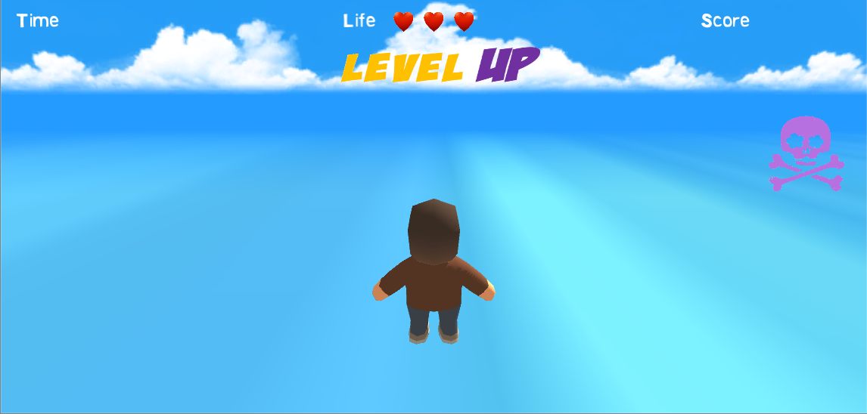
세부 설계 – 씬-GameScene (1)
레벨업 시 표시되는 UI
this.Levelupimg.SetActive(false);
this.Levelupimg.SetActive(true);
해골 아이템을 획득 시 표시되는 UI
this.Skull.SetActive(false);
this.Skull.SetActive(true);
카메라는 캐릭터를 따라다님
캐릭터는 좌,우,점프 이동 가능
시간 / 라이프 / 점수를 표시해주는 UI
라이프의 하트는 UI-Image로 생성(최대 개수 3개)
씬 시작 시 BGM자동 재생-무한반복

Slide 9
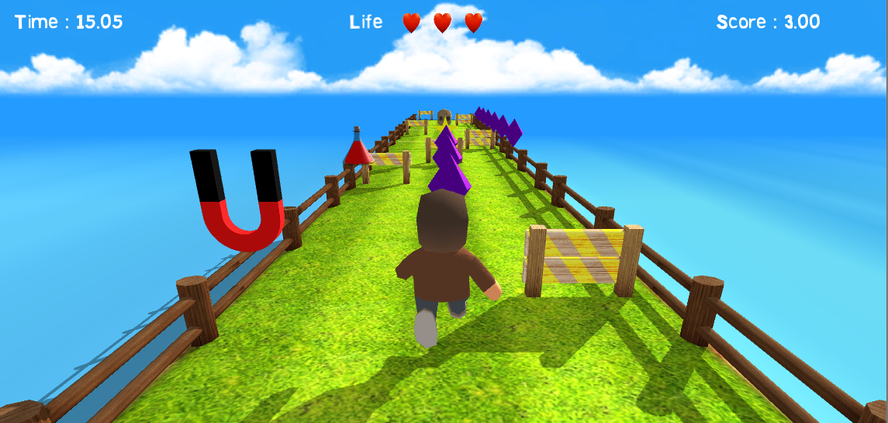
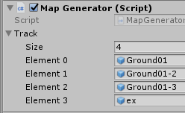


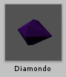


세부 설계 – 씬-GameScene (2)
캐릭터의 위치 값을 기준으로 땅 생성
땅 종류는 프리팹 중 랜덤으로 생성(3,6,9 스테이지는 낭떠러지)
아이템들은 콜라이더에 isTrigger 체크
자석: 획득 시 근처 코인을 끌어들임
(5초) -33초마다 생성
별: 획득 시 5초간 무적 -43초마다 생성
획득 시 파티클 재생
코인: 획득 시 +1점
해골: 획득 시 방향키 전환(3초)
-13초마다 생성
포션: 획득 시 라이프 +1점 -60초마다 생성
*아이템 및 땅 오브젝트들은 캐릭터가 지나치게 되면 삭제됨

Slide 10
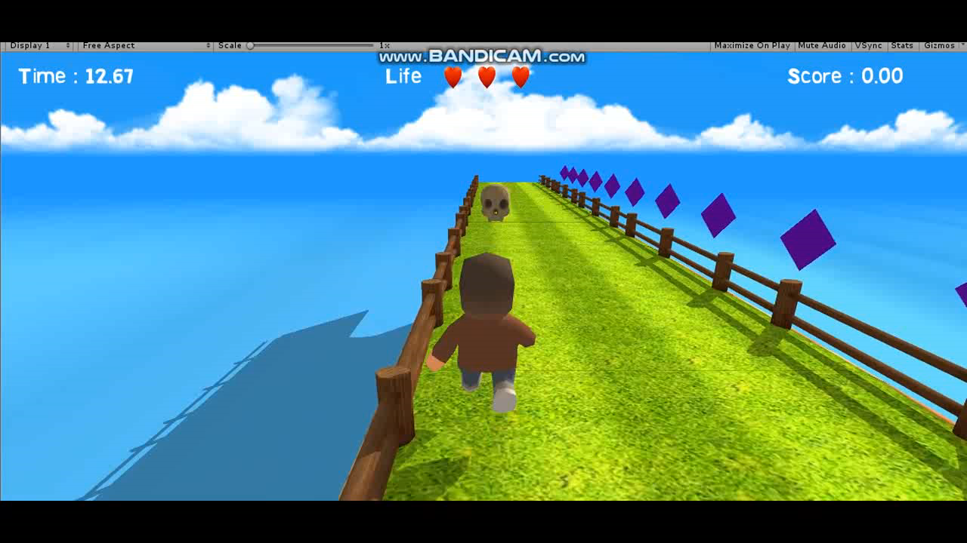
세부 설계 – 씬-GameScene (3) – 아이템 영상

Slide 11
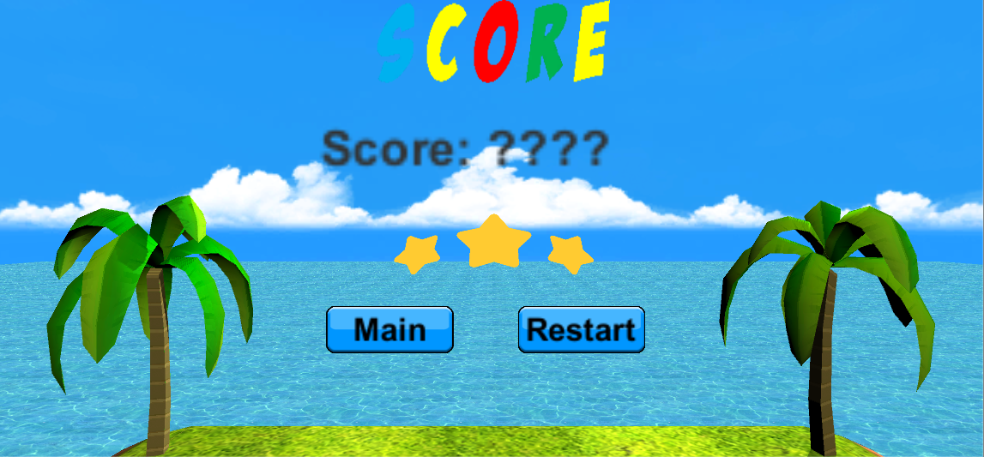
세부 설계 – 씬-EndScene
게임 종료 시 스코어를 보여주는 씬
구성요소: 로고(UI -이미지), 메인,재시작버튼(UI-Button), 나무,땅,바다(오브젝트),
VR(카메라,컨트롤러), 등급별(UI -이미지)
실행동작: VR컨트롤러(RIGHT)의 트리거 버튼 누를 시 게임 씬이동,
VR컨트롤러(LEFT)의 트리거 버튼 누를 시 초기 씬 이동,
게임 종료 시 획득한 스코어 + (플레이시간*2)가 최종 스코어
최종스코어 200미만:별1개 200~400:별2개 400초과:별3개 부여

Slide 12
시연

Slide 13
Q&A

Slide 14
